Slide 1
HÁT VÀ VẬN ĐỘNG

Slide 2
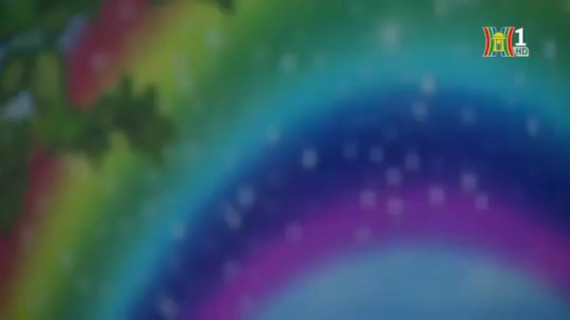

Slide 3
THẢO LUẬN NHÓM 2
Bài 1 : Ghép tranh với tên bài đọc phù hợp.

Slide 4
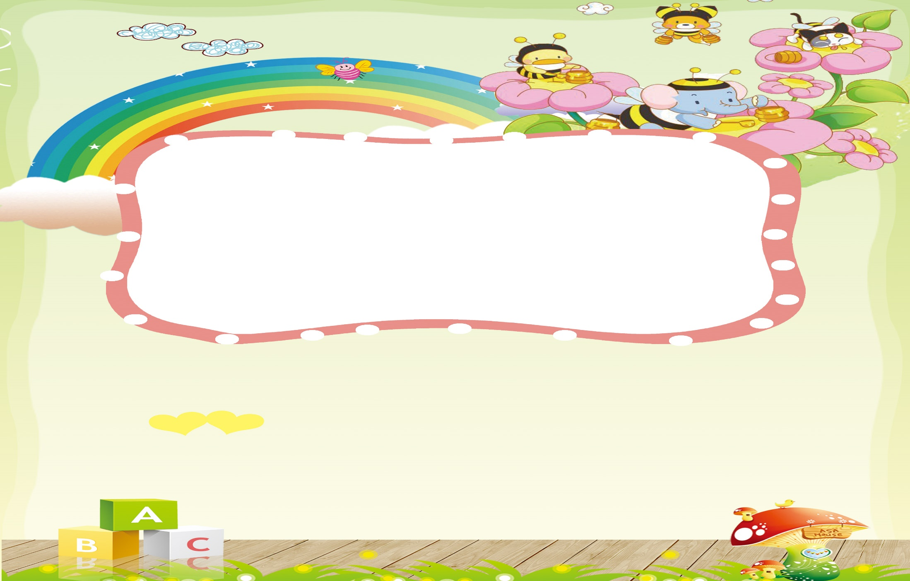
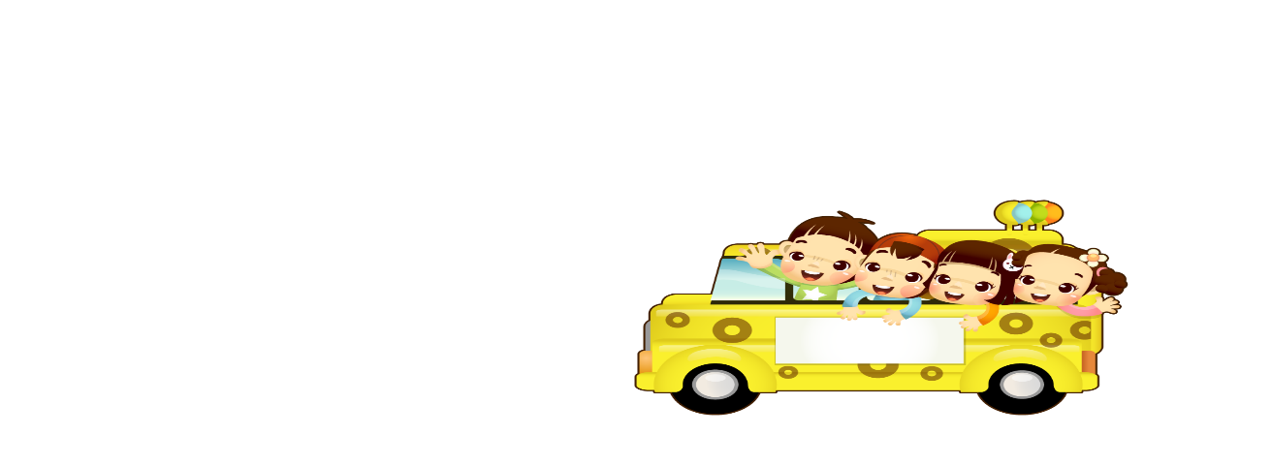
TIẾNG VIỆT
ÔN TẬP GIỮA HỌC KÌ 2
TIẾT : 6

Slide 5
Bài 7. Đặt 2- 3 câu với từ ngữ em tìm được.
M: Dòng sông uốn khúc quanh làng xóm.
Bức tranh vẽ cảnh làng quê rất đẹp. Dòng sông xanh biếc. Hai bên bờ sông, cỏ xanh mơn mởn. Đàn bò ung dung gặm cỏ.
Bức tranh rất đẹp. Bầu trời xanh trong. Những đám mây trắng trôi bồng bềnh.
Dòng sông uốn lượn như dải lụa đào.Đàn bò đang thung thăng gặm cỏ.

Slide 6
Bài 8. Chọn dấu câu phù hợp thay cho ô vuông.
Mặt trời thấy cô đơn buồn bã vì phải ở một mình suốt cả ngày Mặt trời muốn kết bạn với trăng sao Nhưng trăng sao còn bận ngủ để đêm thức dậy chiếu sáng cho mặt đất.
,
.
,
.
,

Slide 7

CHÚC CÁC EM
CHĂM NGOAN HỌC GIỎI

